Slide 1
云计算day10

Slide 2
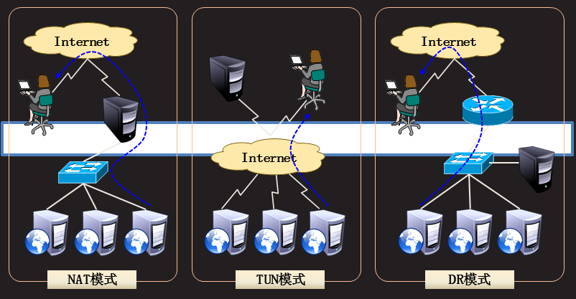
课前回顾
1.什么是集群，集群的核心技术是什么？
概念：将很多服务器集中起来，提供同一种服务，在客户端看来就像是只有一个服务器。集群系统的核心技术：任务调度
2.LVS工作模式

Slide 3
课前回顾
3.负载均衡常用的4种调度算法
轮询rr 加权轮询wrr 最少连接lc 加权最少连接wlc
4.LVS-NAT模式配置流程
]# yum –y install ipvsadm
]# ipvsadm –v
]# ipvsadm –A –t 192.168.1.200:80 –s rr
]# ipvsadm –a –t 192.168.1.200:80 –r 192.168.4.10:80 –m
]# ipvsadm –a –t 192.168.1.200:80 –r 192.168.4.11:80 –m
]# ipvsadm –Ln
5.LVS负载均衡的缺点：无法做健康性检查

Slide 4
今天主题
——
如何做数据才安全

Slide 5
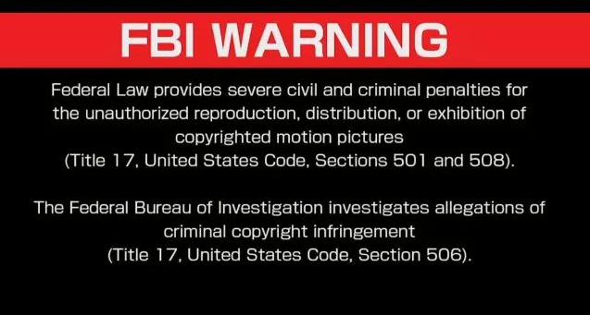
方向一：源头限制

Slide 6
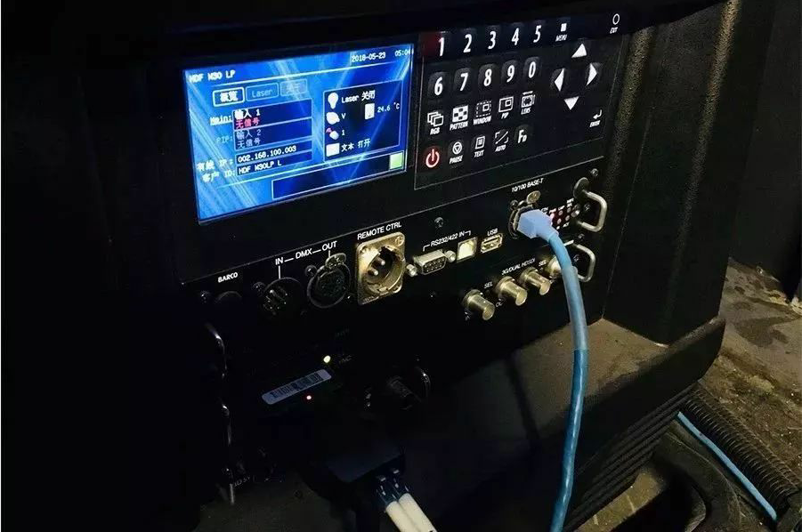
思路一:不插网线

Slide 7
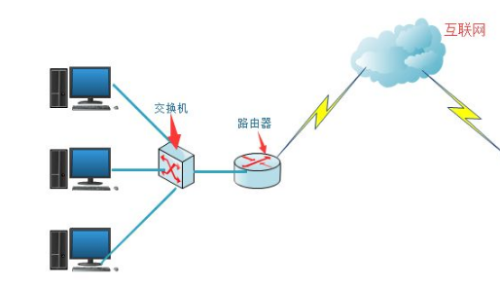
思路二:网络限制

Slide 8
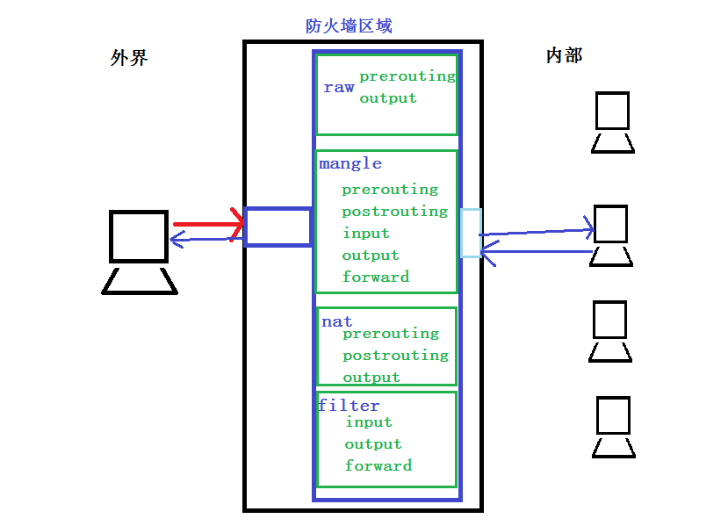
思路三:防火墙限制

Slide 9

思路四:selinux限制

Slide 10

方向二：传输过程限制

Slide 11

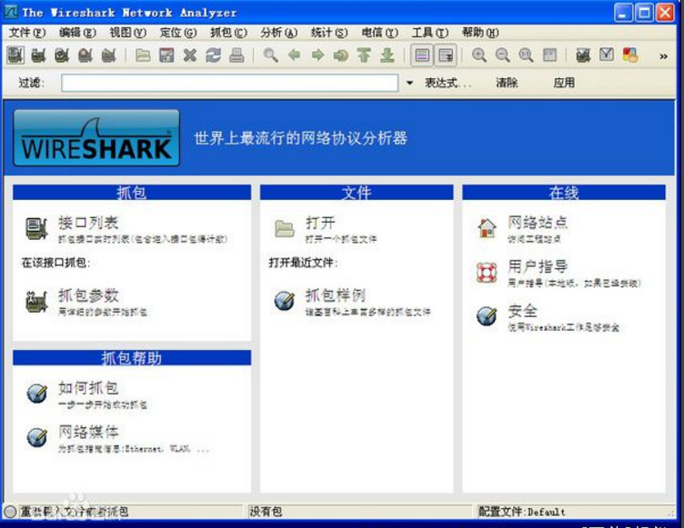
传输过程中的毒手
抓包工具:tcpdump
介绍：TcpDump可以将网络中传送的数据包完全截获下来提供分析。它支持针对网络层、协议、主机、网络或端口的过滤，并提供and、or、not等逻辑语句来帮助你去掉无用的信息。
例子：tcpdump –c 5 –I eth0 and src 192.168.1.20 –w /tmp/pack.cap
注意：A主机只能抓找它或者经过它的包
分析工具:wireshark
介绍：是一个网络封包分析软件。网络封包分析软件的功能是撷取网络封包，并尽可能显示出最为详细的网络封包资料。Wireshark使用WinPCAP作为接口，直接与网卡进行数据报文交换。

Slide 12
防抓包方案：数据加密传输
加密目的及方式
—确保数据的机密性
-对称加密：加密/解密用同一个秘钥
-非对称加密：加密/解密用不同的秘钥(公钥、私钥)
—保护信息的完整性
-信息摘要：基于输入的信息生成长度较短、位数固定的散列值

Slide 13
今天，老师批评了我，我把这件事告诉了妈妈，妈妈说：“难道你还不知道吗？你们的老师为了你们付出了多大心血，你们奖还不好好学习。”听了妈妈的话，我想：是啊，老师为了我们，昨天上课是累哑了嗓子，下课时还要批改作业，有时还要制止同学之间的不文明行为；经常中比我们来得早，走的晚。就象花园里辛勤的园丁，在这里我要向亲爱的老师说一声：“谢谢您，老师。您辛苦了！”
【藏了一个秘密】
0109
0508
0509
0710
0317
1002

Slide 14
常见的加密算法——对称加密
GnuPG简介
-最流行的数据加密、数字签名工具软件
-支持的算法：
公钥：RSA、DSA
对称加密：AES
散列：MD5、SHA512
基本用法
-加密操作：-c
-解密操作：-d
]# gpg –c clear.txt
]# file clear.txt*
Clear.txt.gpg : data
]# gpg –d clear.txt.gpg >dclear.txt

Slide 15
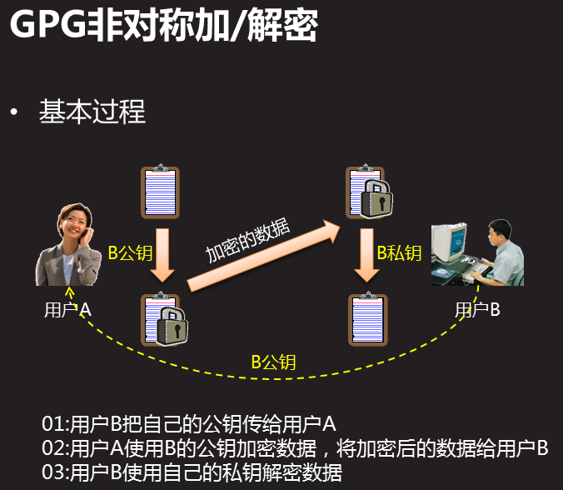
常见的加密算法——非对称加密

Slide 16
常见的加密算法——非对称加密
前期准备工作
—userb创建密钥对：--gen-key
—userb导出公钥：--export
—usera导入公钥：--import
[userb@A ~]$ gpg –gen-key
[userb@A ~]$ gpg –list-keys
[userb@A ~]$ gpg –a –export userb >/tmp/userb.pub
[usera@A ~]$ gpg –import /tmp/userb.pub
基本用法
[usera@A ~]$ gpg –e –r userb clear.txt
[usera@A ~]$ mv clear.txt.gpg /tmp/
[userb@A ~]$ gpg –d /tmp/clear.txt.gpg > dclear.txt

Slide 17
今日总结
1.有哪些方案可以保护数据安全
2.防火墙四表五链
3.如何抓包
4.如何分析抓到的包
5.加密有哪几种？如何理解对称加密与非对称加密

Slide 18
谢谢

